Slide 1

Ділення з остачею. Визначення часу за годинником
Математика
3 клас
Розділ 8. Повторення вивченого за рік
Урок 153

Slide 2






Налаштування на урок
Виберіть смайл, що відповідає вашому очікуванню.
Усе буде добре!
Я зможу!
Я впораюсь!
Я виконаю!
Я вивчу!
Я зрозумію!

Slide 3
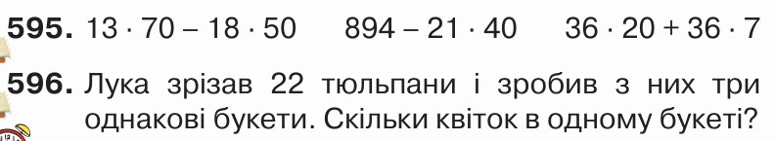

Перевірка домашнього завдання
Підручник
Ст.108

Slide 4
План уроку
Ділення з остачею
Визначення часу за годинником
Робота над задачами на час
Задачі на ділення з остачею

Slide 5









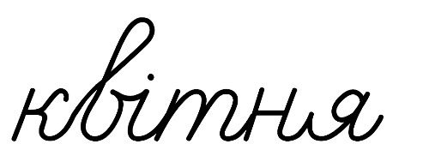

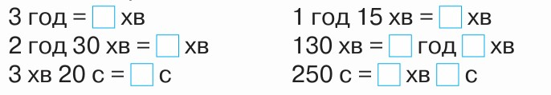
см
кг
хв
с
в
d
хв
дм
км
м
(
·
:
)
мм
ц
год
«Відновіть» рівності
Підручник
Ст.110
№606

Slide 6

Блиц обчислення
Довжина паперової смужки становить 42 см. Скільки смужок завдовжки 8 см можна відрізати від неї?
42 : 8 =
5 (ост.2)
Виконайте ділення з остачею
10(ост.1)
42 : 5 = 41 : 4 = 720 : 100 =
91 : 30 = 63 : 20 = 102 : 50 =
8(ост.2)
7(ост.20)
3(ост.1)
3 (ост.3)
2 (ост.2)
Підручник
Ст.108
№597-598

Slide 7

Розв’яжіть задачу усно
Група із 42 туристів вирушила в подорож на кількох автобусах, кожний з яких уміщує 15 пасажирів. Скільки автобусів знадобилося для цих туристів? Чи є в цих автобусах вільні місця?
— Скільки пасажирів вирушило у подорож?
— Скільки пасажирів уміщує автобус?
— Скільки пасажирів уміщує два автобуси? Три автобуси?
— Скільки автобусів знадобилося, щоб розмістити 42 туристи? Чи є в цих автобусах вільні місця?
15 · 2 =
30 (п.)
15 · 3 =
45 (п.)
45 – 42 = 3 (м.)
Підручник
Ст.108
№599

Slide 8
Розв’яжіть задачу виразом
На рейсову поїздку автобуса з міста в село витрачається 36 л бензину. Чи вистачить 80 л бензину для поїздки з міста в село й назад?
— Скільки літрів бензину потрібно, щоб дістатися з міста до села й назад?
— Скільки літрів бензину залили в бак автобуса? Чи вистачить бензину на поїздку?
— Складіть вираз для розв’язання задачі. Скільки бензину залишиться?
80 – 36 ∙ 2 =
8 (л)
Відповідь:
бензину вистачить, залишиться 8 л.
Підручник
Ст.108
№600

Slide 9

Розв’яжіть усно задачі на визначення часу
Туристична подорож розпочалась о 9 год і закінчилась о 16 год. Скільки годин тривала подорож?
16 – 9 =
7 (год)
Дитячий сеанс у кінотеатрі розпочався о 15 год і тривав 50 хв. Який із годинників показує час закінчення сеансу?
15год + 50хв =
15год 50хв
Підручник
Ст.109
№602-603

Slide 10


Розгляньте годинники і скажіть
— Котру годину показують механічні годинники?
— Чи можна за цими годинниками визначити, яка це частина доби — ранок чи вечір, день чи ніч?
— За якими годинниками можна визначити частину доби?
— Котру годину показують електронні годинники?
— Яка це частина доби?
За електронними
Підручник
Ст.109
№604-605

Slide 11
Самостійна робота
259 ∙ 3 – 692 = 41∙ 9 + 57 ∙ 7 =
85
768
1) 41
9
2) 57
7
3) 369
399
1) 259
3
2) _777
692
˟
˟
˟
369
399
768
777
85
Підручник
Ст.109
№601

Slide 12
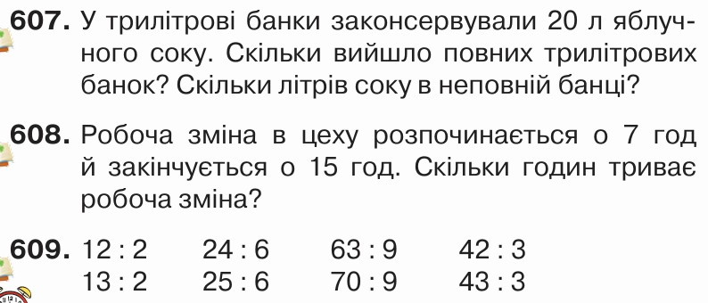
Домашнє завдання
Підручник
Ст.110

Slide 13




Вправа «Мікрофон»
За якими годинниками можна визначити частину доби?
Якою дією узнаємо час тривалості події?
Яке завдання на уроці було найлегшим?

Slide 14




Рефлексія
Оберіть смайл, яким визначите свої емоції в кінці уроку
Завдання приносили радість
Завдання принесли втому
Здивувала інформація
Відчуваю задоволення

